Slide 1
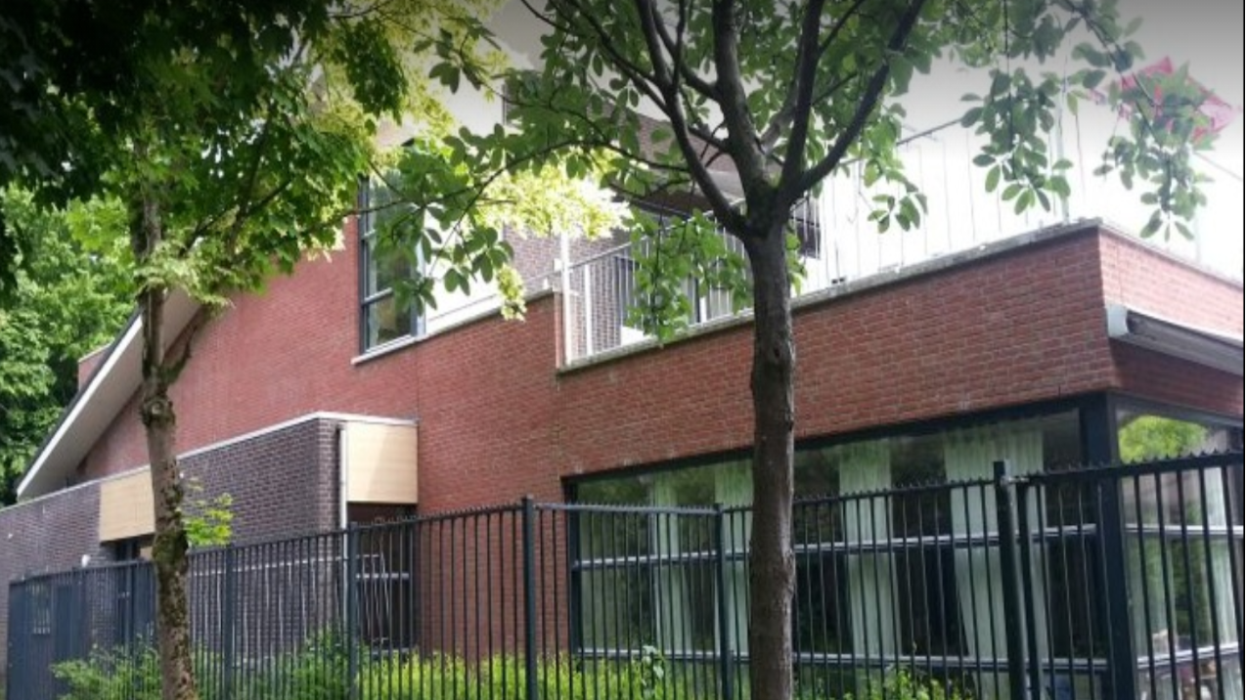
Periode 3.3
Week 2

Slide 2
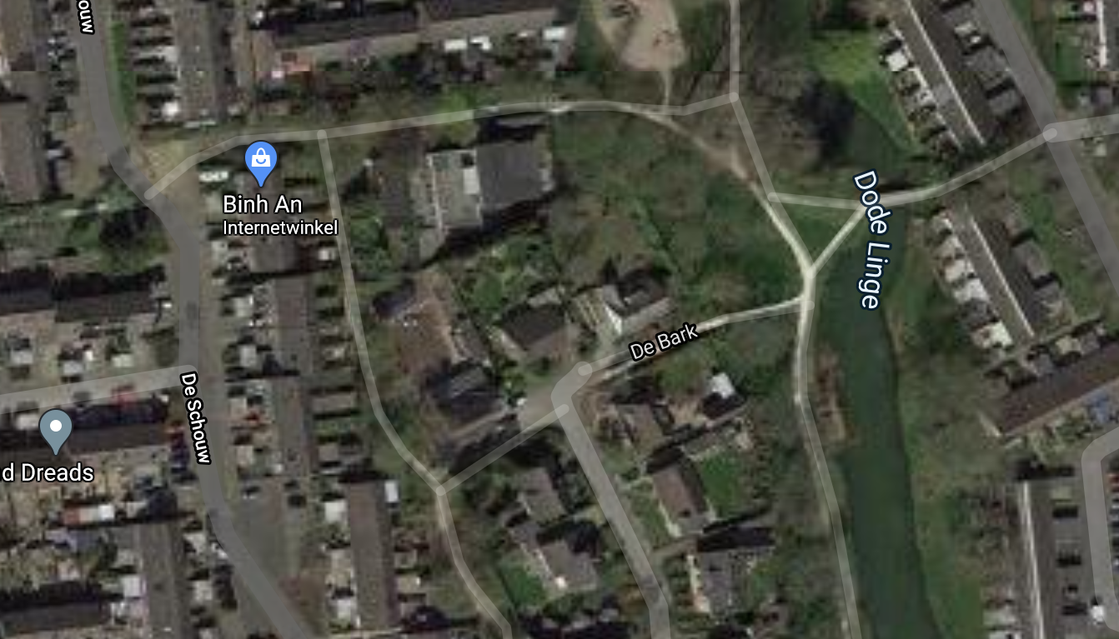
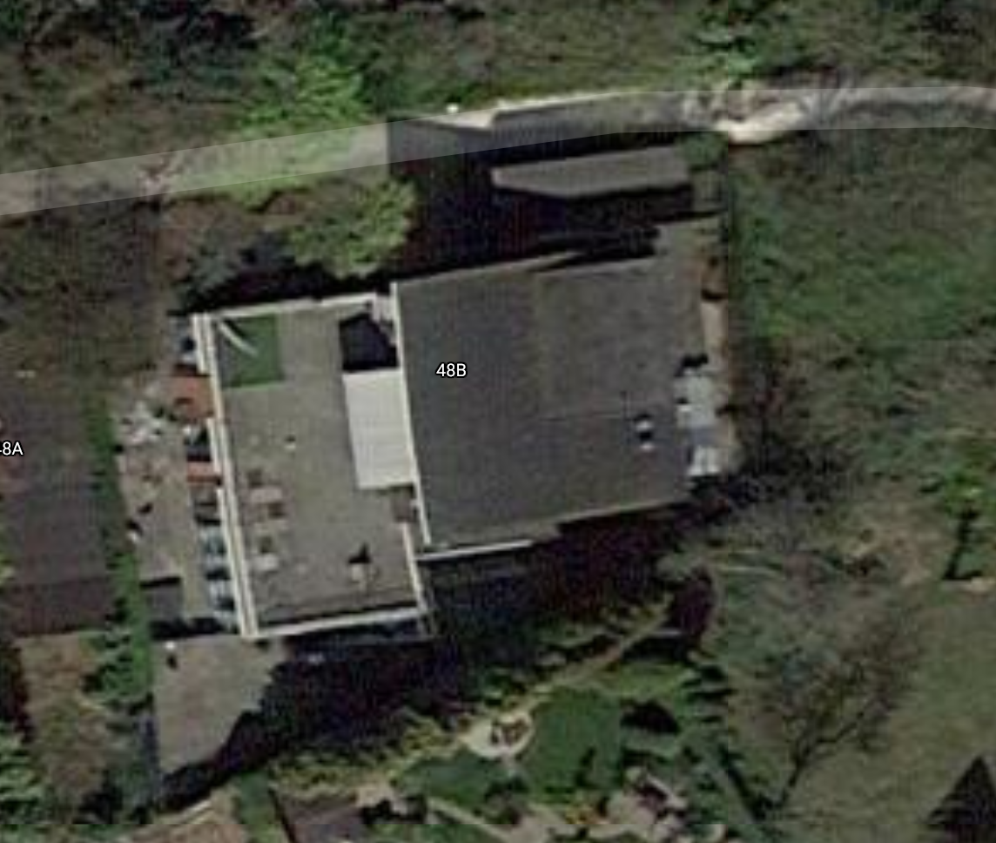
Project kinderopvang

Slide 3
Deze week

Slide 4
Agenda :
Feedback opdracht 01 ➔ Anita
Opdracht 3 ➔ Shair
Zelf aan het werk gaan:

Slide 5
Opdracht 3: Film de Hooverdam
Deze kijken we gezamenlijk.
Tijdens het kijken krijgen jullie een vragenlijst
Na afloop gezamenlijk nabespreken van de film
Tijdens de les de vragenlijst op papier inleveren, hierop krijgen jullie een cijfer van ons

Slide 6
Vragen?

Slide 7
Nu aan de slag

